Slide 1
Муниципальное бюджетное дошкольное образовательное учреждение «Детский сад №42 «Пингвинчик» общеобразовательного вида с приоритетным осуществлением деятельности по физическому развитию детей Нравственно - патриотическое воспитание дошкольников в рамках реализации педагогического проекта «ЗАЩИТНИКАМ ОТЕЧЕСТВА… УРА!»
Автор проекта:
Анна Алексеевна Дмитриева
воспитатель

Slide 2
Актуальность темы:
Проблема нравственно-патриотического воспитания детей
дошкольного возраста является одной из первостепенных для современного общества. В настоящее время воспитание патриотизма - достаточно трудная задача, решение которой требует терпения и такта. В современных семьях подобные вопросы не считаются важными и заслуживающими должного
внимания. Наши дети уже не мечтают стать доблестными войнами и не считают защиту своей Родины - священным долгом.
К сожалению, мало кто знает историю праздника – 23 февраля, в связи, с чем он был установлен. Этот проект является отличной возможность воспитать чувство гордости за свой народ, за армию, Родину. А также вызвать желание быть похожими на смелых и отважных воинов своей страны.

Slide 3
О проекте:
Участники проекта: родители, дети, педагоги, специалисты
Вид проекта: познавательный, творческий
Сроки реализации: краткосрочный

Slide 4
Цель проекта:
Формирование патриотических чувств у детей старшего дошкольного возраста
(5-6 лет)
Задачи проекта:
-Расширять и обобщать знания о Российской Армии, родах войск, военной технике
-Познакомить детей с историей и традициями праздника 23 февраля;
-Формировать у детей чувства гордости за Российскую армию, уважительное отношение к взрослым, к защитникам Отечества, ветеранам войны;

Slide 5
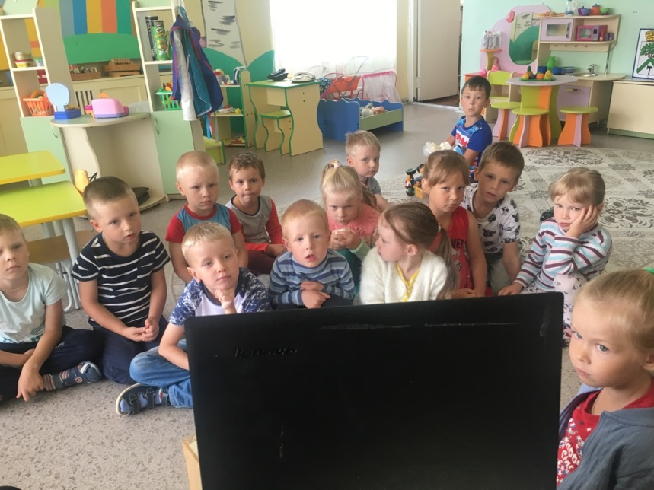
2 этап: Основной
Беседы на тему:
«Когда я стану взрослым»
«Что нужно военному?»
«Наша Родина-Россия»
Рассматривание иллюстраций, фотографий на военную тематику

Slide 6
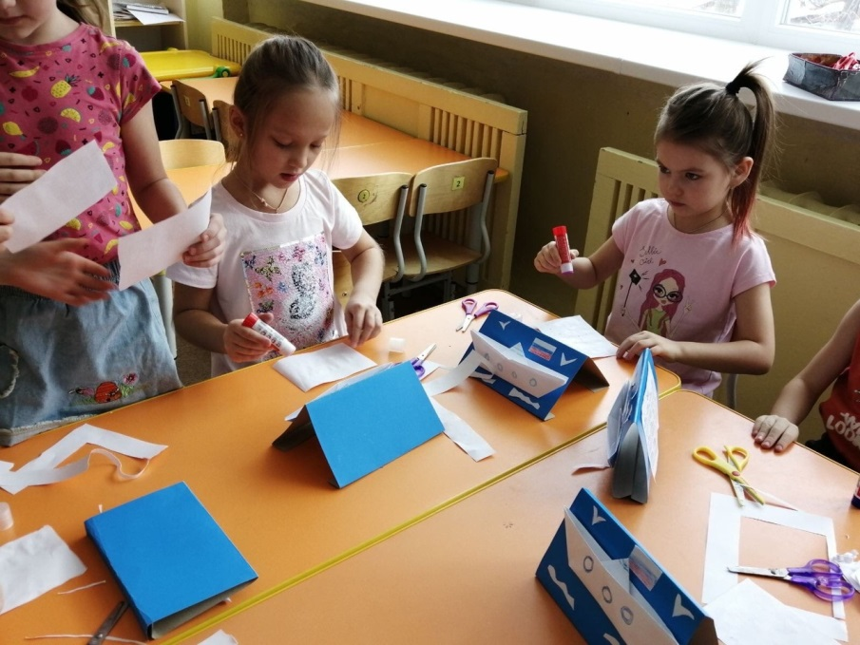
2 этап: Основной
Рисование в свободное время:
«Военная техника»;
«Мой папа-солдат»;
«Открытка для дедушки»;
«Праздник 23 февраля»

Slide 7
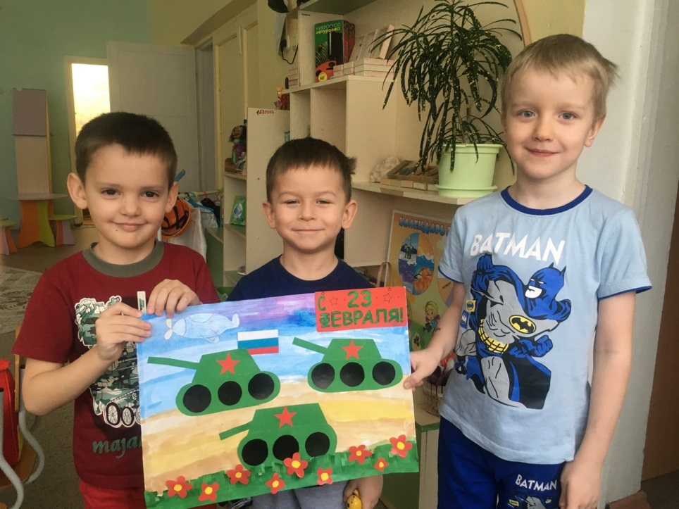
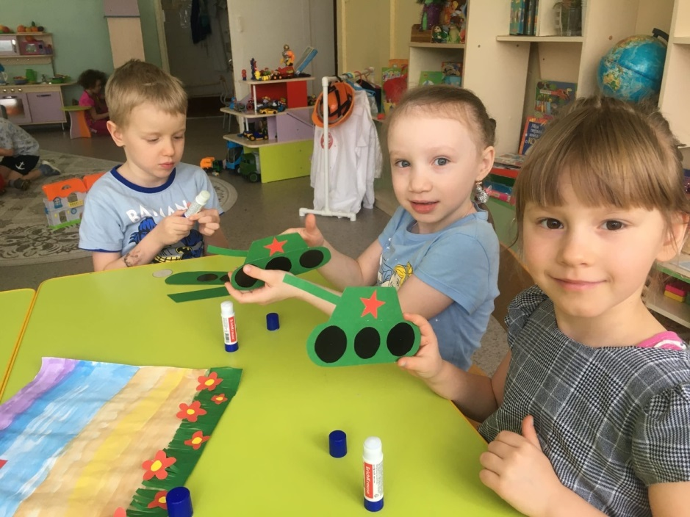
3 этап: Заключительный
Оформление поздравительной стенгазеты на тему:
«День защитника Отечества»

Slide 8
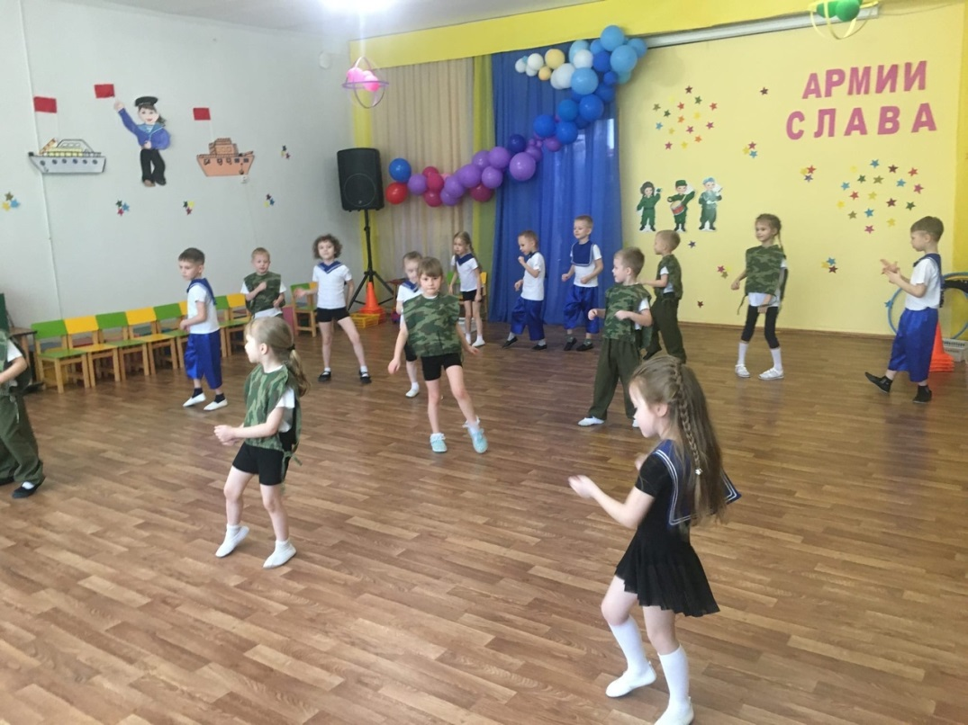
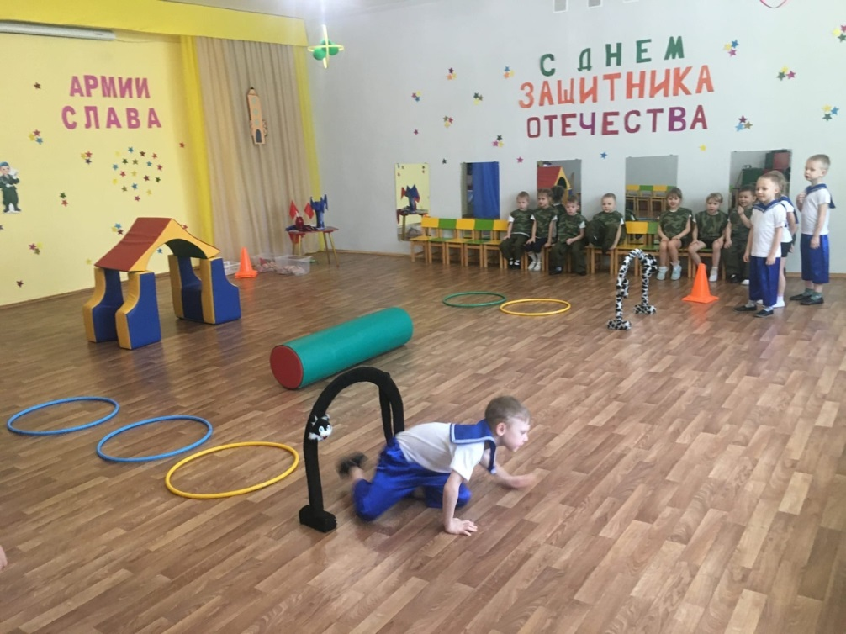
Совместное досуговое мероприятие
посвященное
Дню защитника Отечества

Slide 9
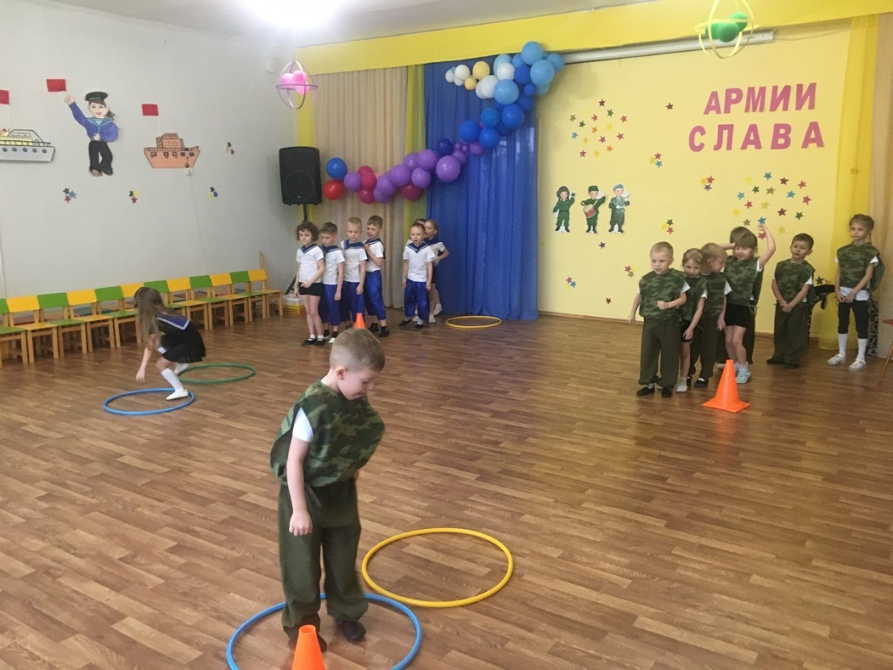
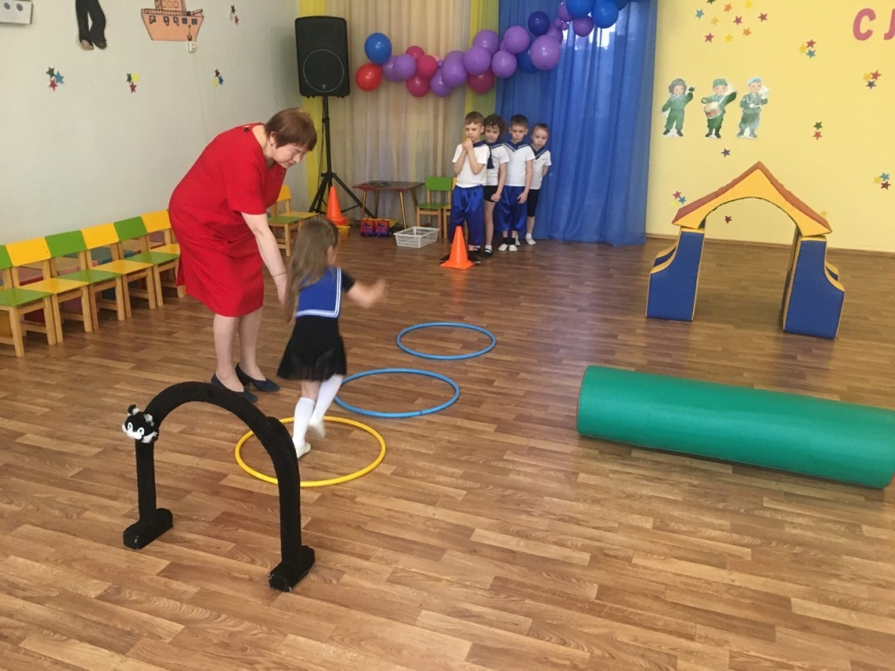

Slide 10
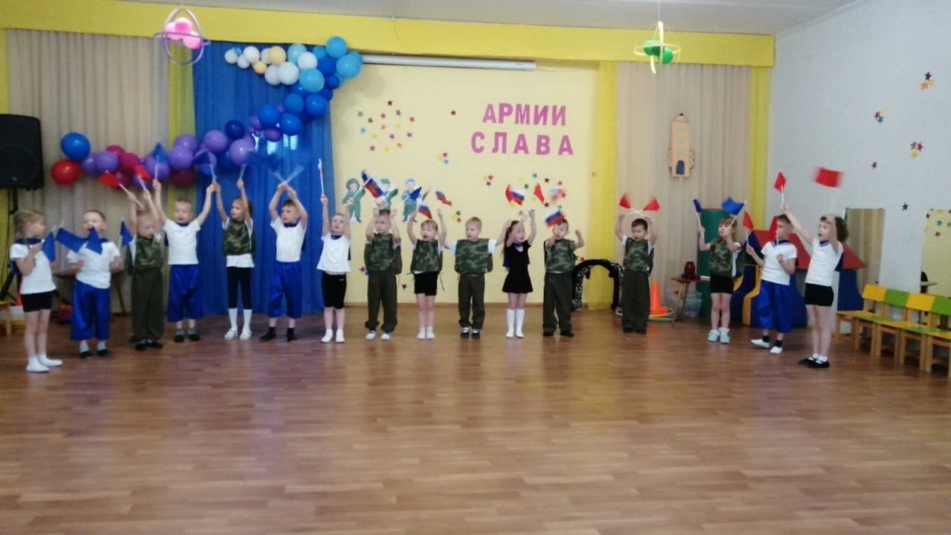
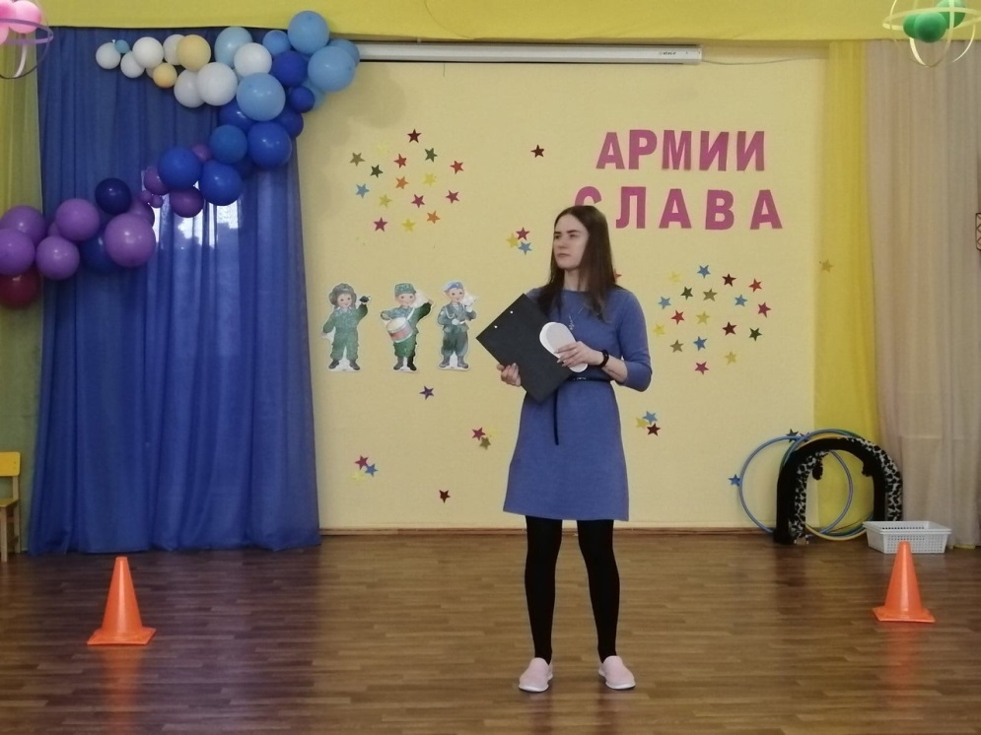

Slide 11
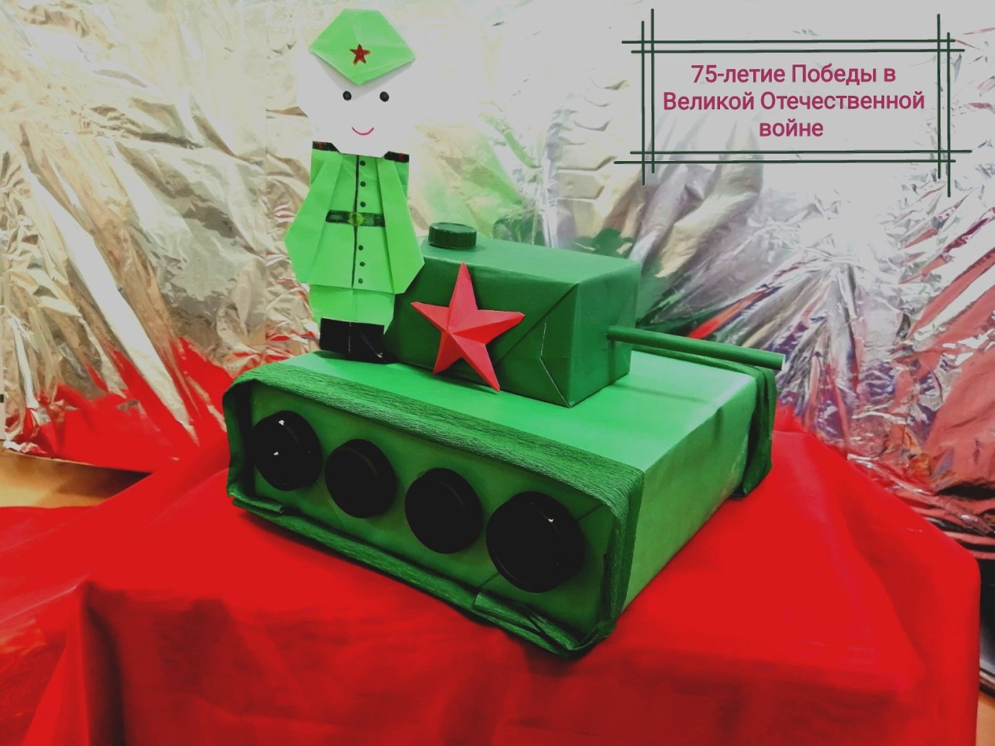
Участие в конкурсе посвященному 75-летию Великой отечественной войны

Slide 12
В ходе реализации проекта:
1-У детей расширились представления о Российской армии, её защитниках;
2-Появилось стремление отражать свои знания, впечатления, мысли и чувства в играх, в исполнении песен, в чтении стихов
3-Повысился эмоциональный отклик от совместных мероприятий
4- Произошло налаживание продуктивного сотворчества детей и взрослых
5- Повысилась заинтересованность родителей в формировании чувства патриотизма у детей

